Slide 1

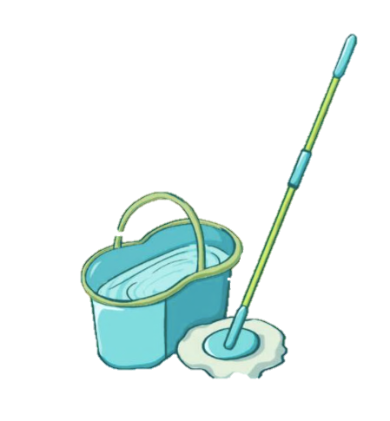
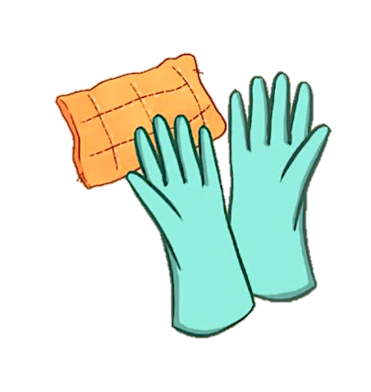



CHỦ ĐỀ 1
GIA ĐÌNH
BÀI 4
GIỮ SẠCH NHÀ Ở

Slide 2














Tiết 1

Slide 3
Yêu cầu cần đạt
01
Giải thích được tại sao phải giữ sạch nhà ở (bao gồm cả nhà bếp và nhà vệ sinh).
02
Làm được một số việc phù hợp để giữ sạch nhà ở (bao gồm cả nhà bếp và nhà vệ sinh).
03
Biết yêu lao động, có ý thức bảo vệ môi trường.

Slide 4

Hoạt động khám phá

Slide 5
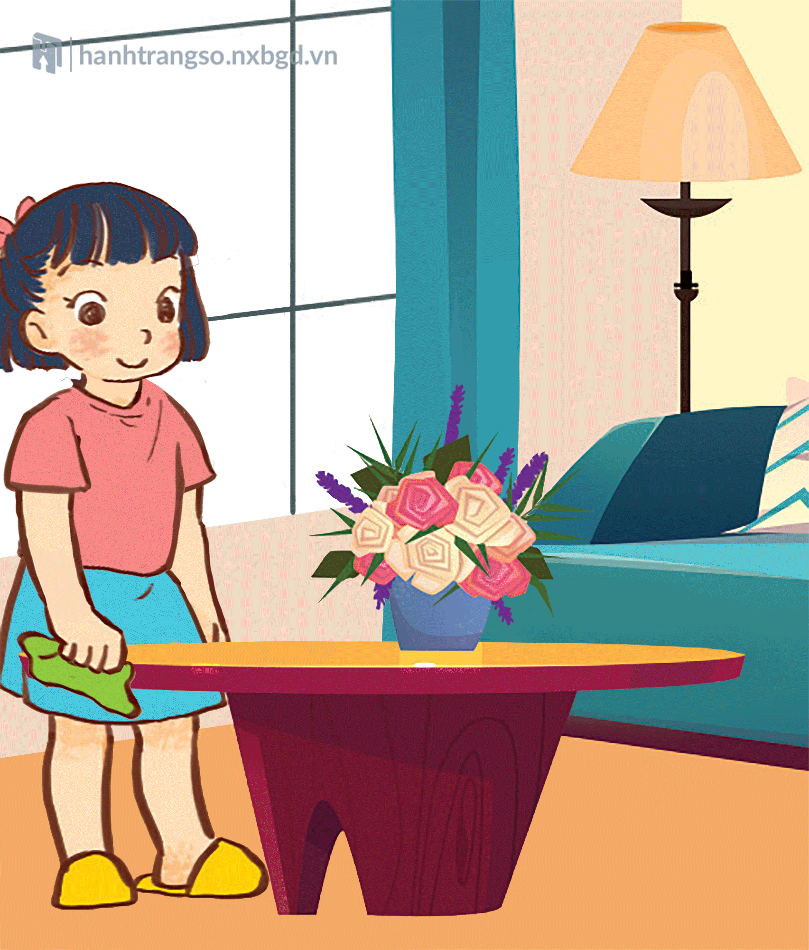
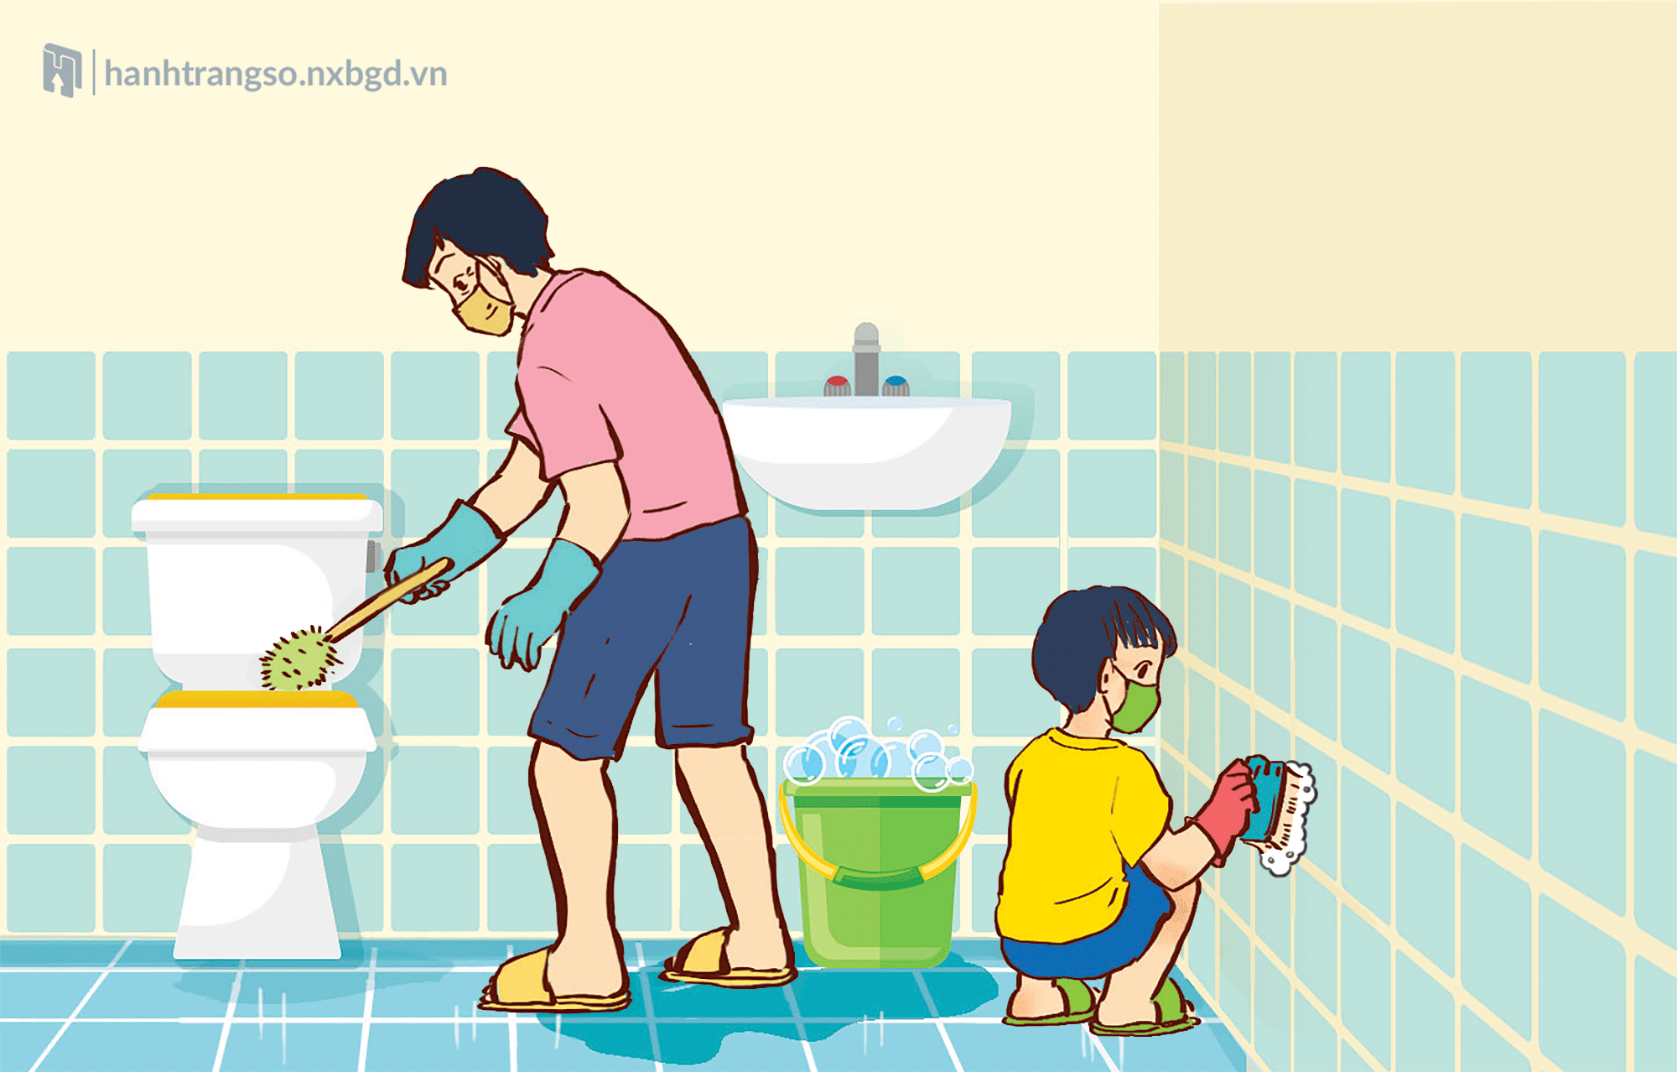
1. Các bạn trong hình dưới đây đang làm gì?
Lau bàn
Dọn nhà vệ sinh

Slide 6
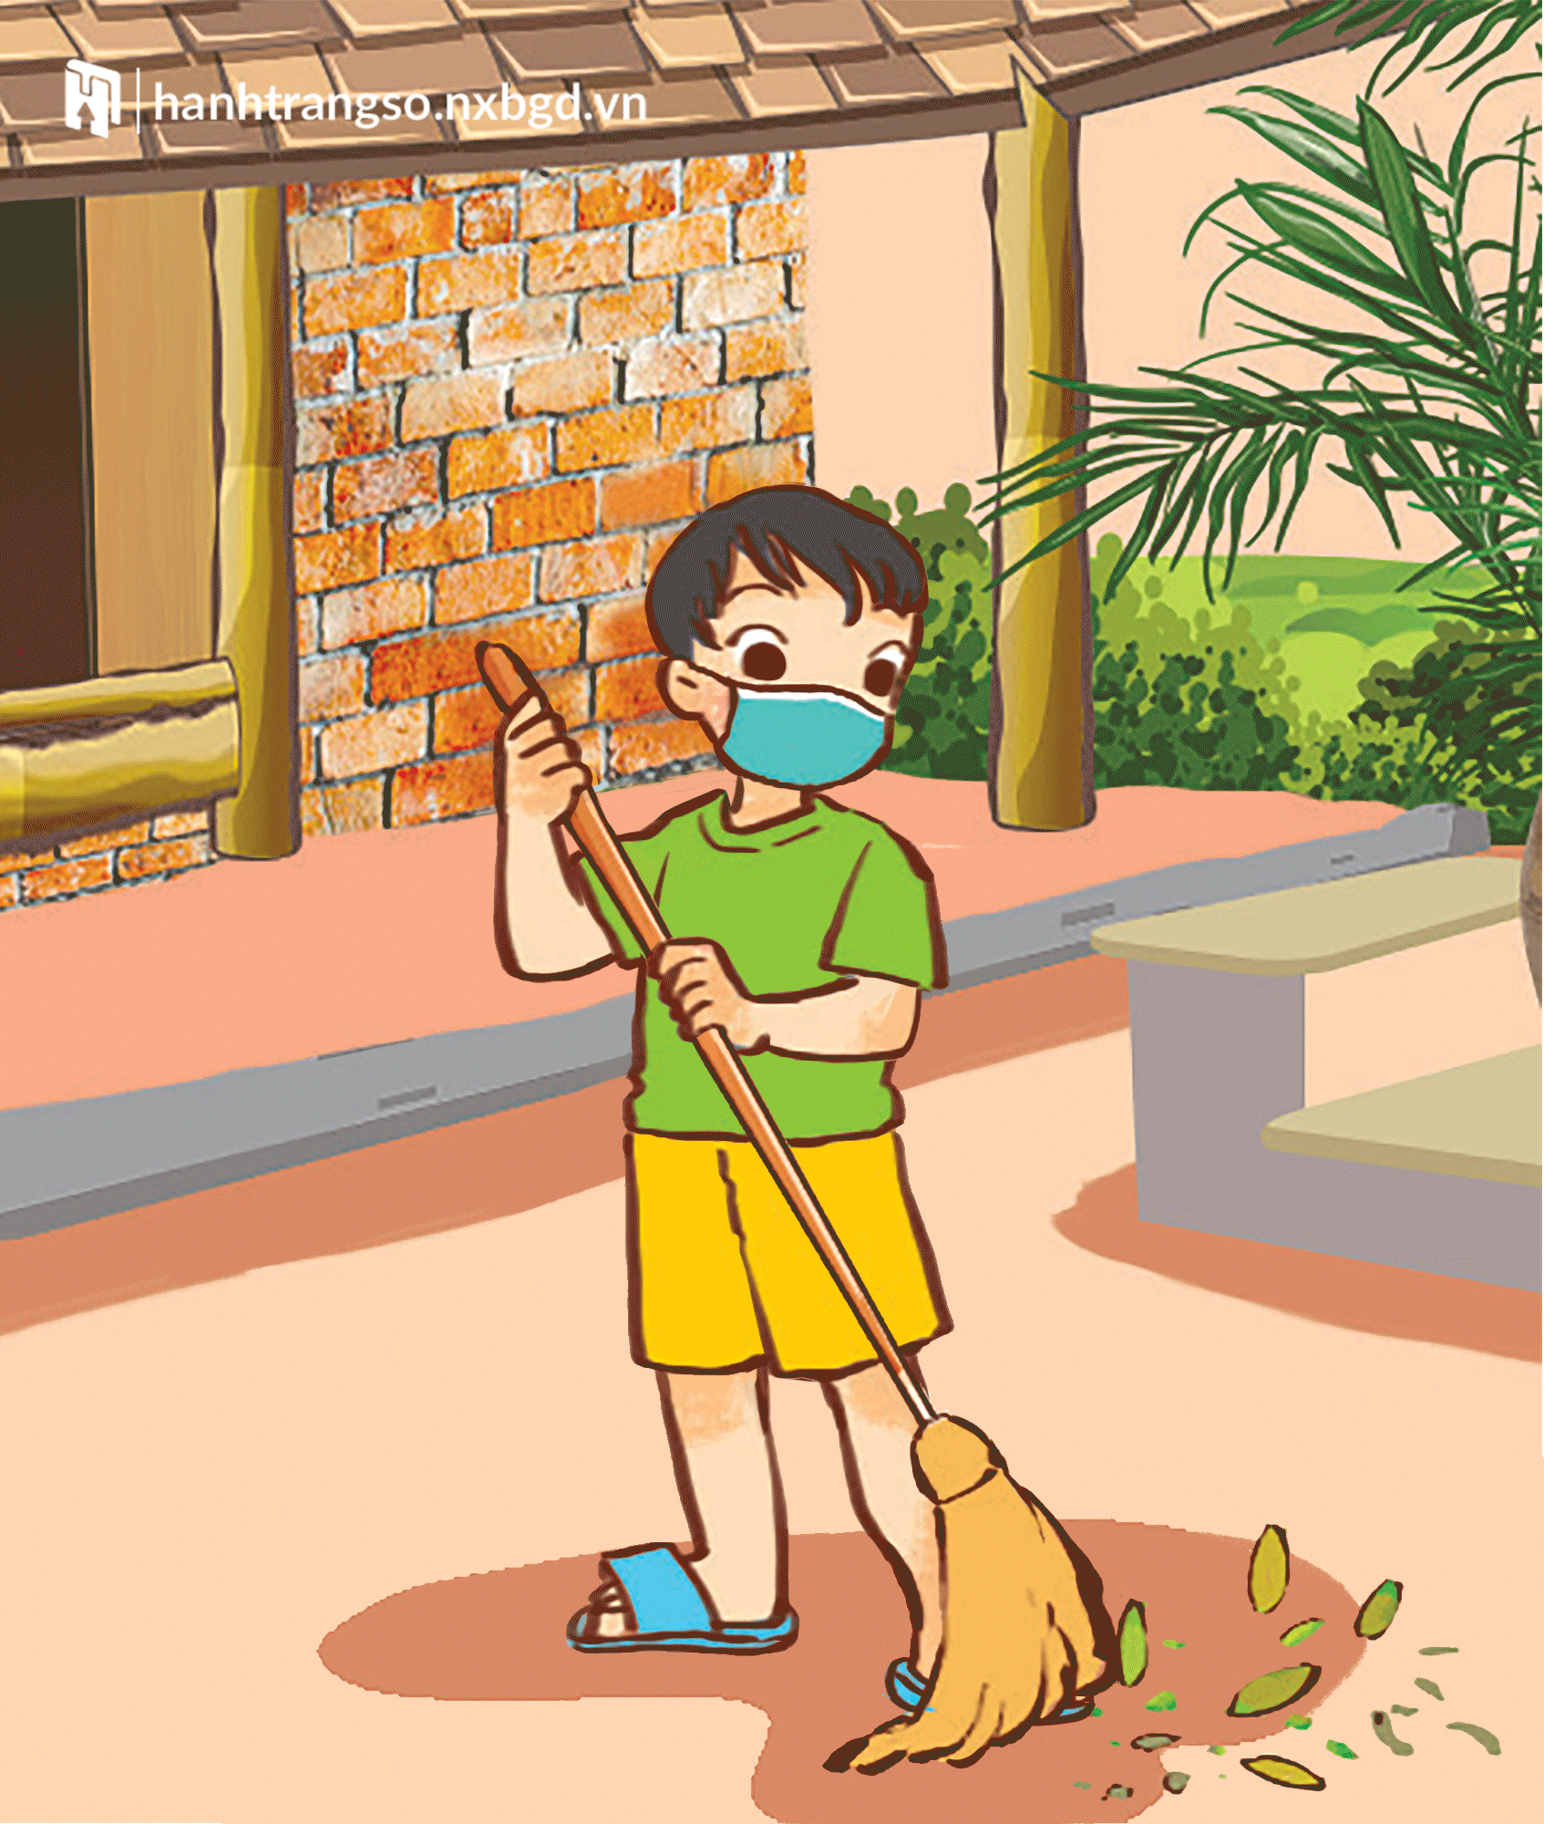
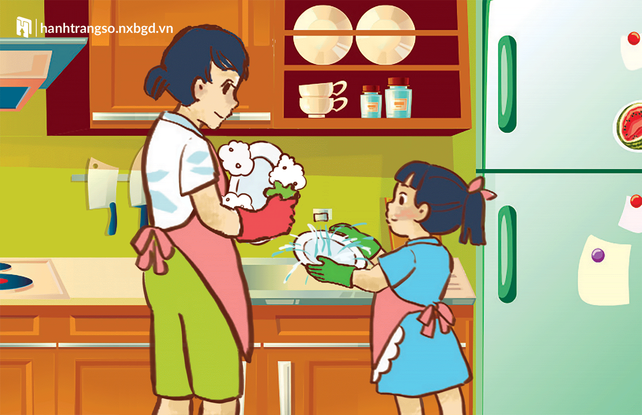
1. Các bạn trong hình dưới đây đang làm gì?
Quét sân
Rửa bát đũa

Slide 7
2. Việc làm của các bạn có tác dụng gì?
Việc làm của các bạn giúp nhà cửa luôn gọn gàng, sạch sẽ.

Slide 8
Hoạt động thực hành

Slide 9
1. Những việc em nên làm và đã làm để giữ gìn vệ sinh nhà ở
Việc nên làm | Việc em đã làm
Quét dọn nhà cửa
Gập quần áo
Lau sàn
Lau dọn nhà tắm
Rửa bát
……
……
……
……

Slide 10
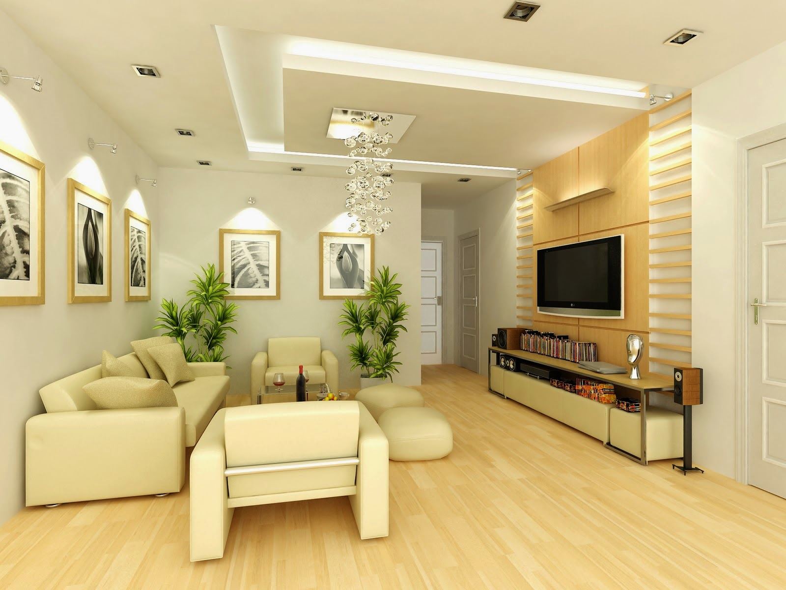

2. Em có nhận xét gì về ngôi nhà của mình sau khi được vệ sinh?

Slide 11
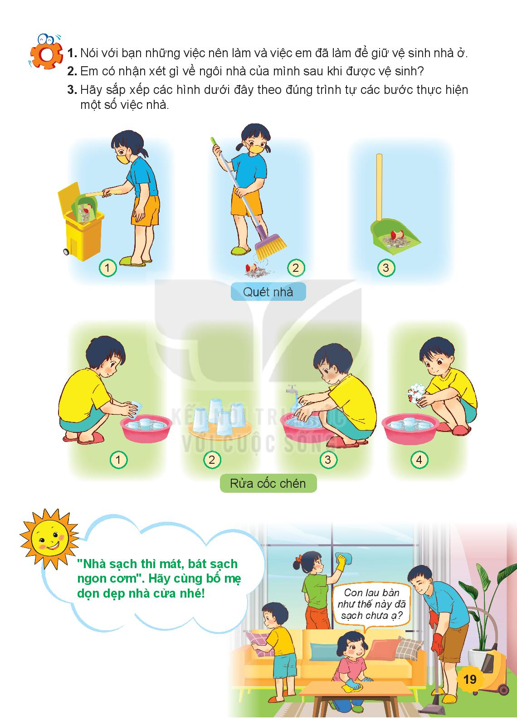
3. Sắp xếp các hình sau đây cho đúng trình tự các bước thực hiện việc nhà
1
3
2
Quét nhà
3
4
1
2
Rửa cốc chén

Slide 12
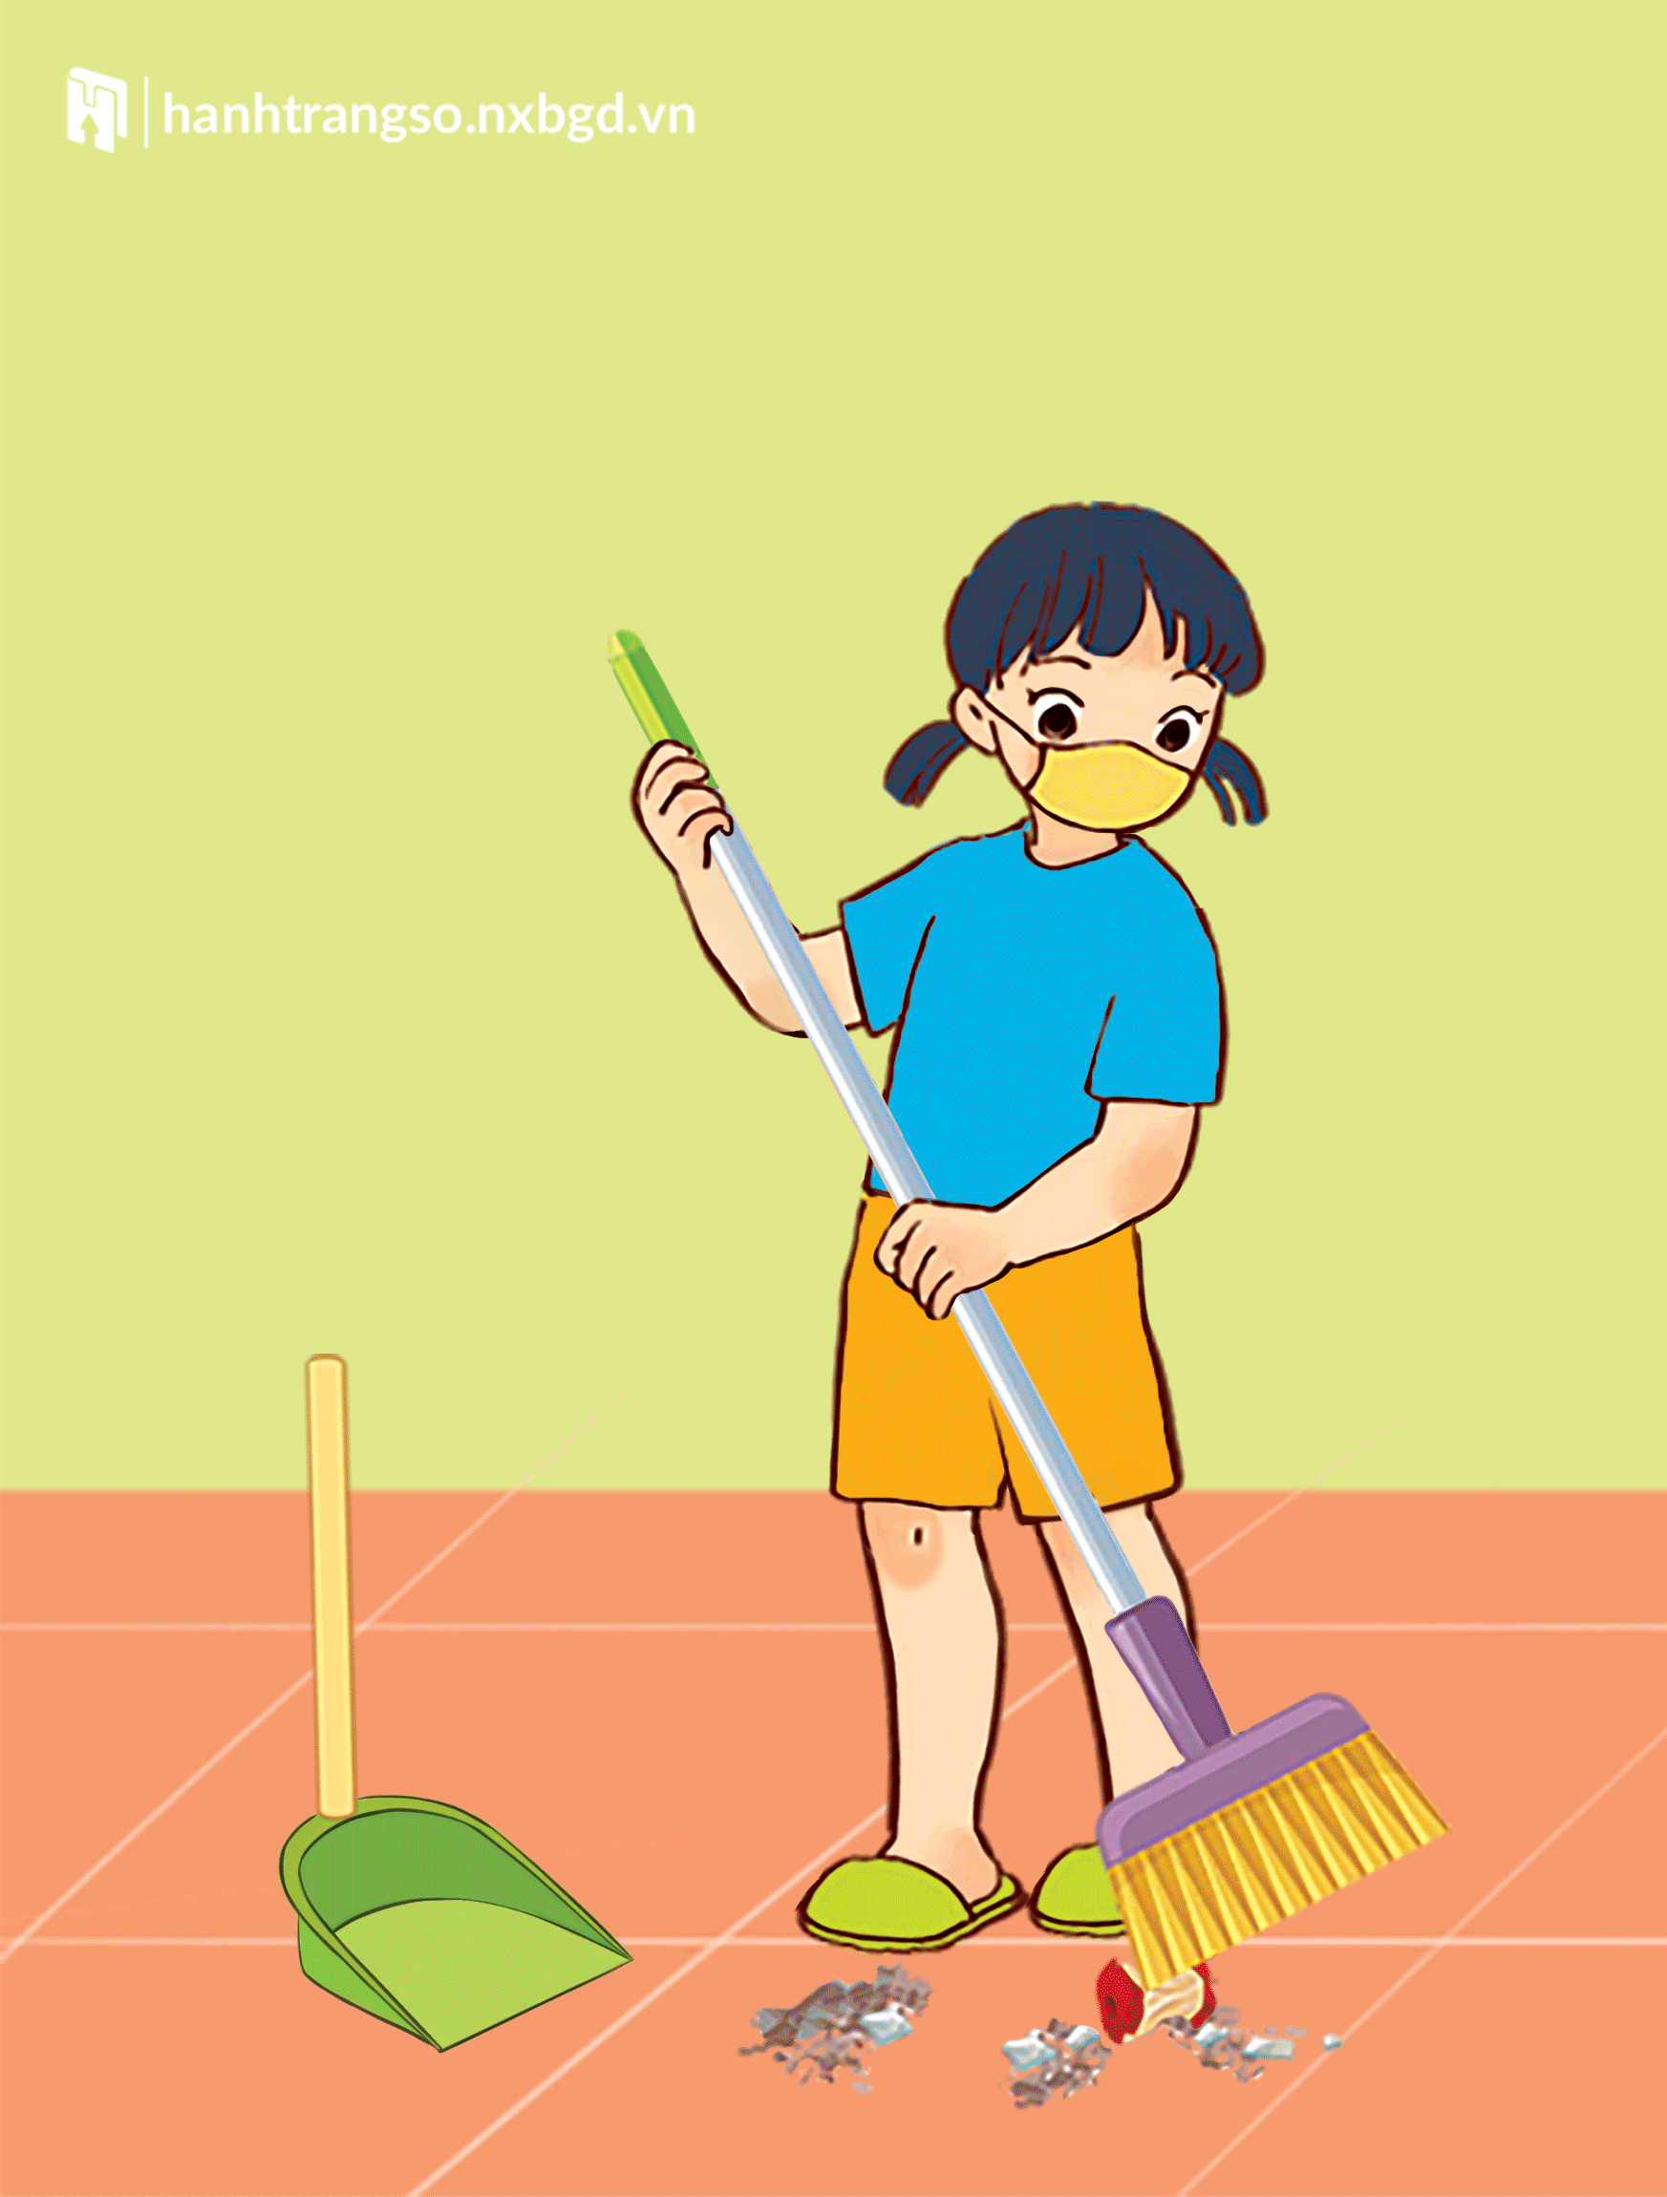
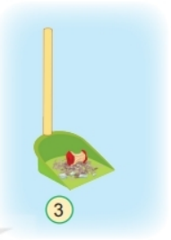
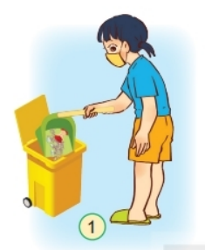
Các bước quét nhà
2
3
1

Slide 13

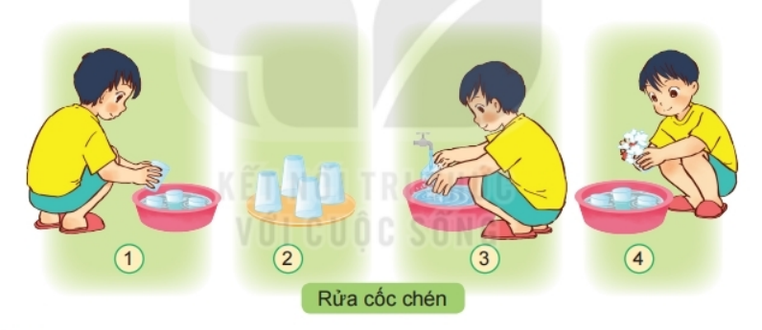
3. Sắp xếp các hình sau đây cho đúng trình tự các bước thực hiện việc nhà

Slide 14
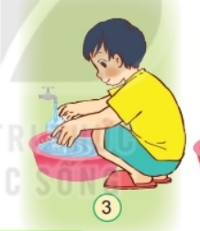
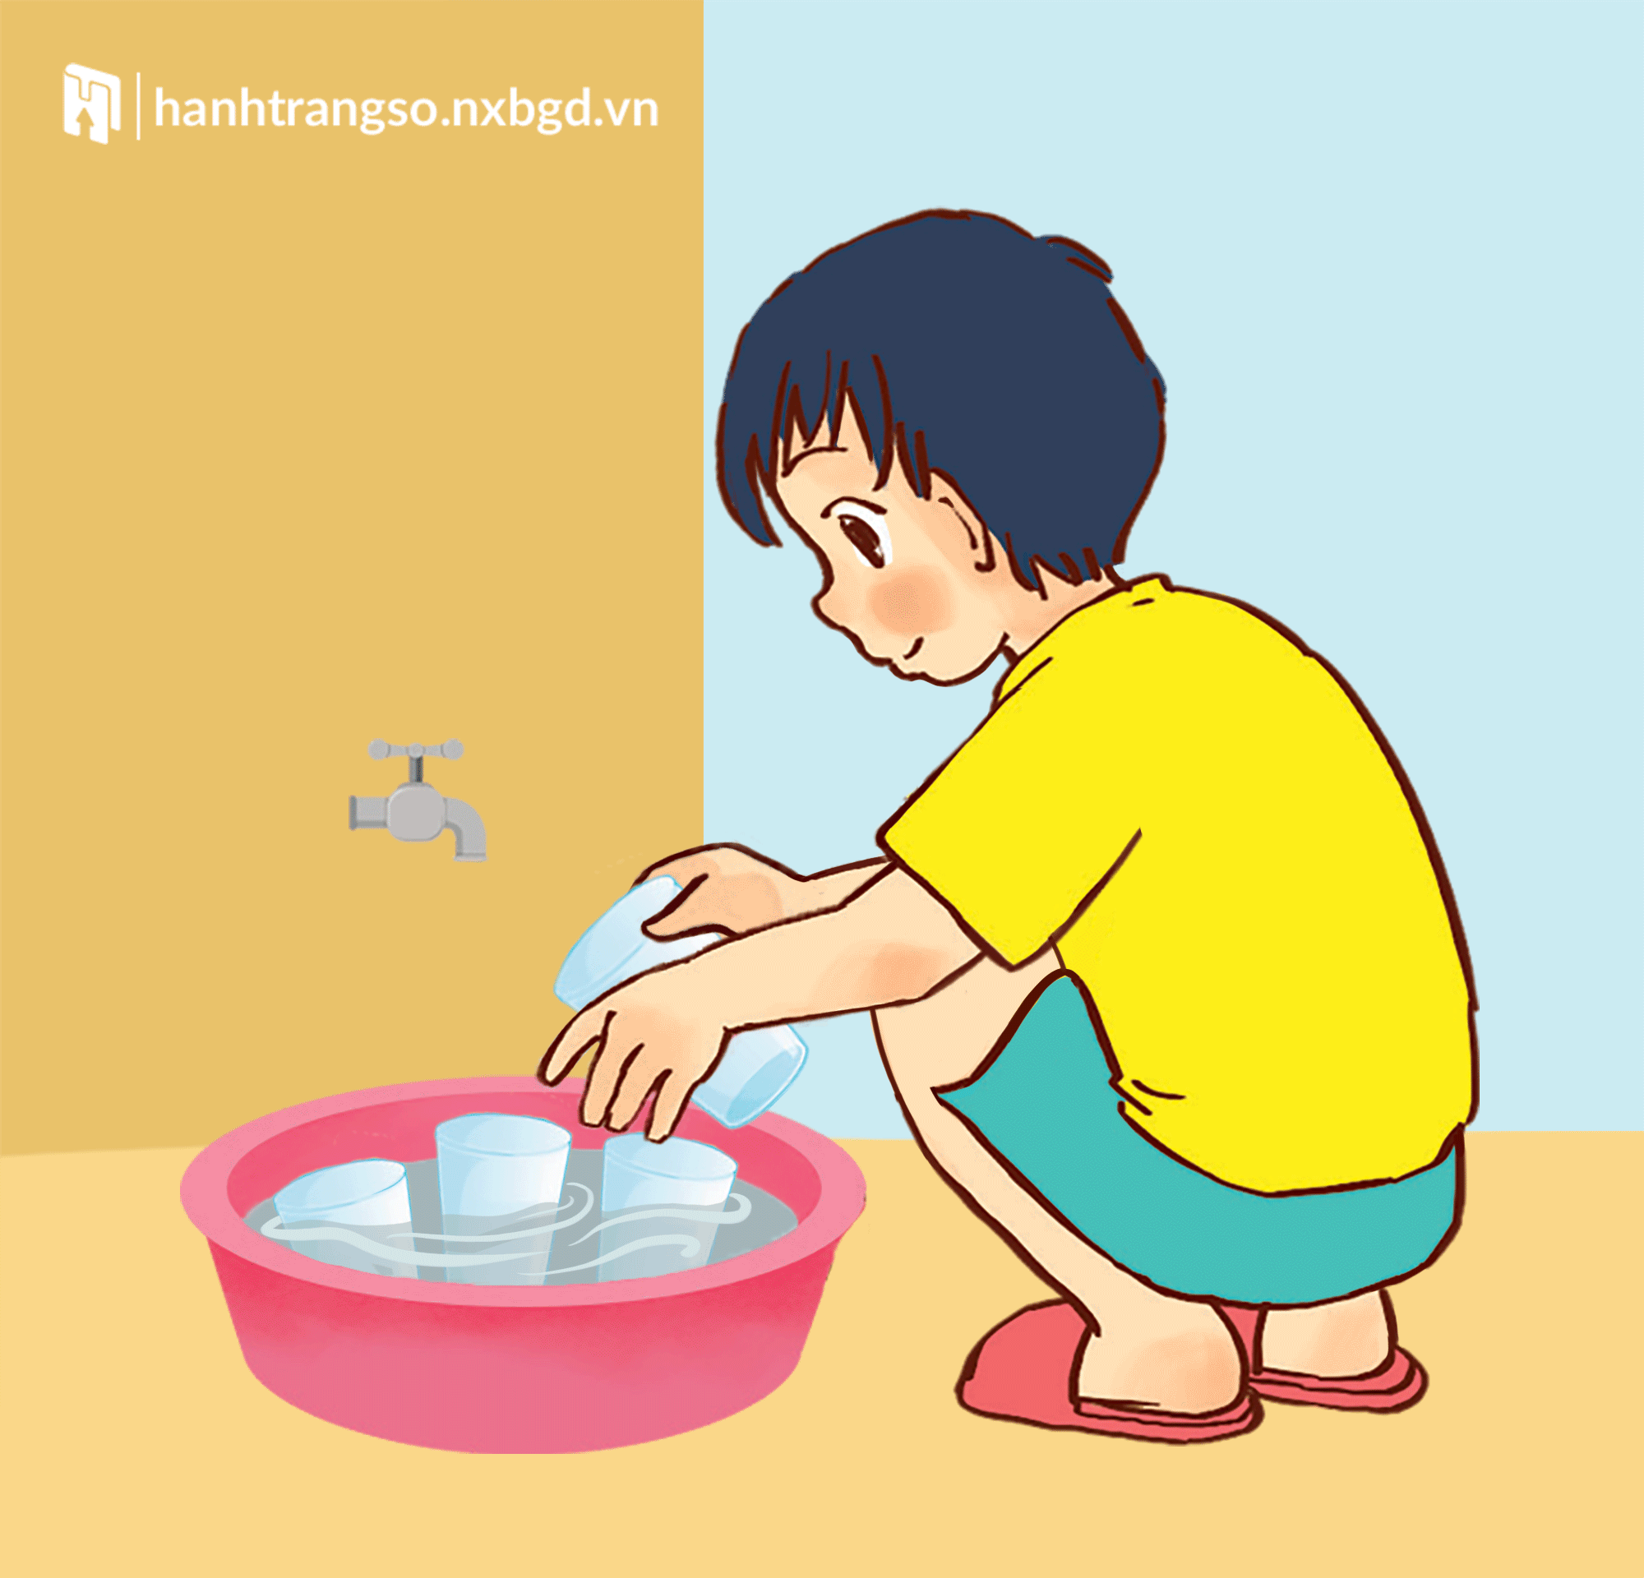
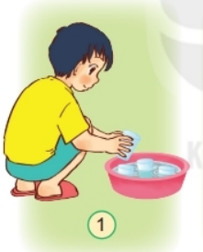

Các bước rửa cốc chén
3
4
1
2

Slide 15
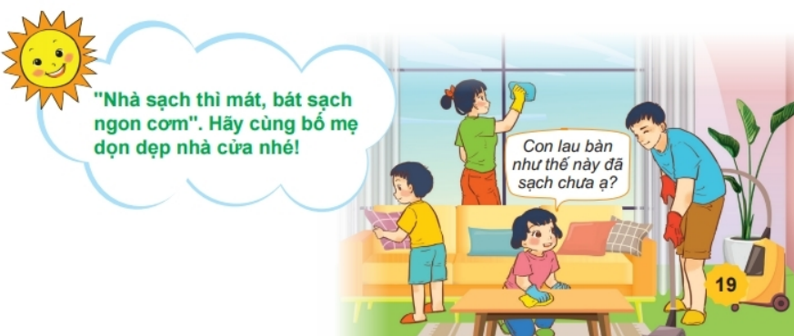

Slide 16
Yêu cầu cần đạt
01
Giải thích được tại sao phải giữ sạch nhà ở (bao gồm cả nhà bếp và nhà vệ sinh).
02
Làm được một số việc phù hợp để giữ sạch nhà ở (bao gồm cả nhà bếp và nhà vệ sinh).
03
Biết yêu lao động, có ý thức bảo vệ môi trường.

Slide 17
Chào tạm biệt các em

